Slide 1
三、气溶胶对天气和气候的影响
文质彬
MG1728047

Slide 2
气溶胶对天气和气候的影响主要体现在哪几个方面？(40分)
直接效应（阳伞效应）：气溶胶使到达地表的太阳辐射减小，从而引起地面气温降低。
半直接效应：对辐射有吸收作用的气溶胶（如黑碳气溶胶）作为云凝结核时，能够加热蒸发云滴粒子。
第一间接效应（Towmey效应）：气溶胶可充当云的凝结核，从而改变云滴浓度，增加云的光学厚度和云层反射率。
第二间接效应：气溶胶使云滴粒子尺度的减小，抑制云滴粒子之间的碰并和融合过程，进而减少降水和增加云的生命周期。
其他：水循环、东亚季风等
气溶胶与雾霾天气
气溶胶与酸雨
气溶胶与降水强度
…… ……
气溶胶的气候效应
气溶胶对天气的影响
*答四点及以上满分

Slide 3
气溶胶的定义
气溶胶(aerosol)由固体或液体小质点分散并悬浮在气体介质中形成的胶体分散体系，是悬浮在大气中的固态和液态颗粒物的总称，粒子的空气动力学直径多在0.001~100μm 之间,非常之轻,足以悬浮于空气之中，当前主要包括6大类7种气溶胶粒子，即:沙尘气溶胶、碳气溶胶(黑碳和有机碳气溶胶)、硫酸盐气溶胶、硝酸盐气溶胶、铵盐气溶胶和海盐气溶胶。
作业个例：气溶胶使全球变暖
分析：气溶胶≠温室气体

Slide 4
气溶胶的气候效应
气溶胶的直接效应
影响：短波辐射>长波辐射
短波辐射反射效应>吸收效应（冰雪下垫面除外）
气溶胶通过吸收和散射太阳短波辐射，减少了到达地表面的太阳短波辐射量，从而使地表温度降低，减少了能够用于蒸发和产生对流的能量。由气溶胶的辐射特性引起的冷却作用因为类似于遮阳伞，故称为“阳伞效应”。
据IPCC评估报告，包括人类活动在内造成的地球大气中的气溶胶的阳伞效应，其降温值相当于全球温室效应升温值的20％。换句话说，如果没有烟尘粒子的阳伞效应，人类活动造成的全球变暖幅度将更大。

Slide 5
气溶胶的气候效应
气溶胶的直接效应VS温室效应
大气气溶胶的气候效应比温室气体复杂得多，尽管气溶胶对气候的影响与温室效应气体的影响是反向的，但二者不能简单抵销。
（1）从生命周期来看,对流层气溶胶的寿命只有几天到几周,它的辐射强迫作用集中在排放源附近,而且基本只影响北半球,而温室气体的寿命是10年和100年的尺度,并在全球范围内产生影响。
（2）从影响时间看,气溶胶的影响主要是对白天的太阳辐射,而且夏季低纬度影响较大,而温室气体则昼夜都有影响,冬季和中高纬度影响大。这主要是因为气溶胶强迫主要是一个短波强迫过程，具有明显的日变化和季节变化特征，而温室气体主要是一个长波强迫过程，可以在全天、全年均起作用。

Slide 6
气溶胶的气候效应
气溶胶的直接效应VS温室效应
（3）从与下垫面的关系看,气溶胶对辐射的影响与下垫面的光学性质关系极大,同样一层气溶胶,下垫面光学性质不同时它产生的辐射强迫会有很大差别,甚至引起符号相反的影响,而温室气体的影响则基本与下垫面性质无关。
（4）从光学特性看，温室气体分子具有特定的吸收光谱，而气溶胶粒子的光学特性取决于其尺度与化学组成（例如硫酸盐气溶胶和黑碳气溶胶）。
（5）气溶胶与云的相互作用与大气气溶胶浓度、尺度、化学组成成非线性关系，要定量描述这一关系十分困难，而温室气体的定量化相对简单。

Slide 7
气溶胶的气候效应
气溶胶的直接效应VS温室效应
作业个例：气溶胶会使全球变冷
分析：阻碍全球变暖≠全球变冷
气溶胶虽然不能造成“全球”变冷，但对局地来说变冷还是有可能实现的——20世纪80年代以来，在全球变暖的背景下，中国南方大部分地区平均气温（特别是日最高温度和白天温度）普遍下降，这被认为主要是工业SO₂排放引起的大气中硫酸盐含量增加，因硫酸盐气溶胶的辐射冷却作用造成的。
黑碳气溶胶在大气气溶胶成分中所占比例较小，但是同其他气溶胶相比，它对太阳辐射具有强烈的吸收作用，黑碳气溶胶对大气增温的贡献已经超过甲烷(CH₄)，是仅次于CO₂大气增温的重要成分。

Slide 8
气溶胶的气候效应
气溶胶的半直接效应
当对辐射有吸收作用的气溶胶（吸收性气溶胶）作为云凝结核时，能够加热蒸发云滴粒子，使云量变少，通常被称之为气溶胶的“半直接效应”。
吸收性气溶胶：主要包括沙尘气溶胶、黑碳气溶胶和有机碳气溶胶。沙尘气溶胶主要来自于沙尘源区，黑碳气溶胶和有机碳气溶胶主要来自于化石燃料的燃烧、生物质的燃烧和森林火灾等。
Koren et al.（2004）发现亚马逊地区在生物燃烧剧烈的季节，相比于干净情况下为 0.38 的云量，极度污染情况（燃烧产生的气溶胶光学厚度达 1.3）下的云量会减少到 0。而模式模拟研究指出，来自欧洲中部和东部的污染能够减弱地中海的蒸发，使得地中海、中东和萨赫勒东部地区的降水减弱了 10%到 50%不等（Lelieveld et al., 2002）。

Slide 9
气溶胶的气候效应
气溶胶间接效应
气溶胶粒子的存在是云形成的前提,气溶胶粒子增加的一个最直接的影响是使云滴数量增加,云的增加总的来说是使地表降温,当然云增加可能引起降水增加,进而影响地表湿度和植被从而改变地表反照率进一步影响气候。这一连串的间接影响是研究气溶胶对气候影响的一个重要的也是极为困难的课题。
气溶胶最主要的间接效应是通过减小云滴粒子尺度实现的——
第一间接效应（ Twomey 效应）：在云水含量一定的情况下, 增加气溶胶粒子使云滴数量增多，同时云滴平均体积减小，增加云的反照率，显著地减少有云地区到达地面的辐射。
第二间接效应（云的生命期效应）：抑制云滴粒子之间的碰并和融合过程，进而减少降水和增加云的生命周期。

Slide 10
气溶胶的气候效应
气溶胶对水循环的影响
由于气溶胶直接效应导致的地表辐射的减弱会导致地表蒸发的减少，从而削弱降水，最终减弱水份循环（Ramanathan et al., 2001）。
主要由碳类和矿物质气溶胶吸收的辐射会加热地表上方的大气，进而改变大气温度递减率，稳定低层大气和抑制对流云的产生（Koren et al., 2004）。
吸收性气溶胶的加热甚至能够蒸发云滴粒子从而减少云量。虽然全球而言，气溶胶对地表的辐射冷却会导致蒸发的减少（Miller et al，2004），但亚洲夏季季风环流反而会因抬升的吸收性气溶胶产生的加热作用而变强，增强降水（Lau et al., 2006）。

Slide 11
气溶胶的气候效应
气溶胶对水循环的影响
Li等(2011)利用美国南部大平原(South Great Plains, SGP)长期的气溶胶和云观测数据研究了各种天气条件下气溶胶对云和降水的影响, 结果表明: 在湿润地区或季节, 气溶胶浓度增加会使得云发展更为深厚, 降水频率和强度都有显著增加, 增大洪涝发生的概率; 相反, 在干燥的季节或地区, 气溶胶则会抑制云发展, 减小降水, 加旱灾发生的概率。
另外, 气溶胶的直接与间接效应对云以及降水过程还会产生相反的影响(Fan et al., 2008)，这些截然不同的降水变化趋势可能与气溶胶类型有关。
作业个例：气溶胶使降水增多
分析：不一定，对局地而言可能增多也可能减小，答出具体机制即可

Slide 12
气溶胶对天气的影响
气溶胶与雾霾天气
雾、霾、雾霾的定义：将相对湿度小于 80%时低能见度现象认定为霾，相对湿度大于90%时的低能见度现象认定为雾，相对湿度介于80%-90%时的低能见度现象认定为霾、雾共存（Haze and Fog）。
在雾、霾过程中，气溶胶总辐射效应使污染地区短波辐射减少，近地面气温下降，大气边界层高度降低，风速降低，边界层更加稳定，不利于水汽与污染物的扩散，空气污染进一步加重，雾、霾结构进一步稳定（张悦等，2016）。

Slide 13
气溶胶对天气的影响
气溶胶与酸雨
降水pH值取决于硫酸、硝酸与NH₃和碱性尘的相互作用。气溶胶对酸雨的形成有两方面的作用：一是所含的催化金属促使SO₂氧化成酸;二是对酸起中和作用。但如果气溶胶中颗粒污染物本身是酸性的,就不能起中和作用,而且还会成为酸的来源之一。
北方的大气气溶胶粒子含有Ca²⁺,并以Ca(OH)₂形式存在,使降水呈非酸性,而南方大气气溶胶含的Ca²⁺,以硫酸盐形式存在,使降水呈酸性。由此可见,大气气溶胶的酸性和酸化的缓冲能力直接决定了降水的酸度。
作业个例：气溶胶会造成酸雨
分析：不一定。气溶胶粒子可能是降水中酸的主要来源之一,也可能在一定程度上促进和加重降水的酸化,但还有可能缓冲和抑制降水的酸化,因而对降水的作用是不相同的。

Slide 14
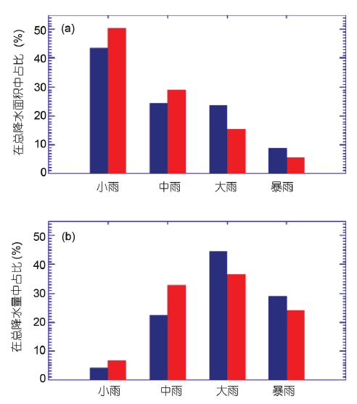
气溶胶对天气的影响
气溶胶与降水强度
“小雨变少, 暴雨变多”
气溶胶含量增加会抑制轻型和中度降水, 但是对强降水有强化作用。有气溶胶污染条件下更有利于强化对流天气发生。
CR-WRF模拟的不同污染情形下的降水概览分布
深蓝色代表污染大气，红色代表清洁大气

Slide 15
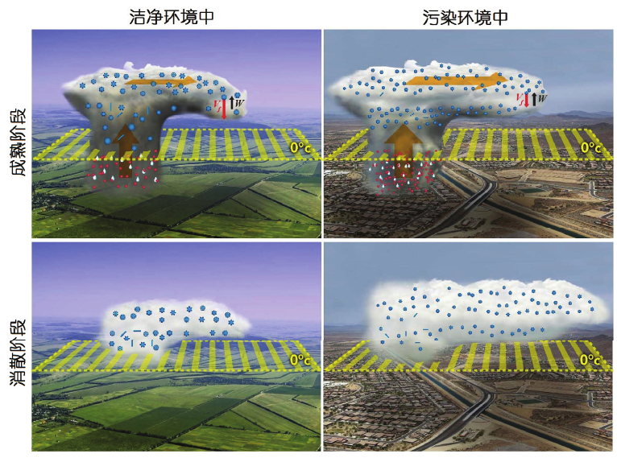
气溶胶对天气的影响
气溶胶与降水强度
图中红点表示云滴，浅蓝色点表示雨滴，蓝色的标记表示冰晶.在污染环境中，对流核使得云中出现更多更小粒径的水凝物，导致云仲展得更大层云(砧状云)消散更慢(冰晶的粒径越小，降落速度越慢);因此，在风暴成熟阶段的云量更大，云顶更高，且变得更厚.图取自Fan等(2013)。
基于资料和高分辨率模式分析提出的大气污染物影响强风暴系统发展的新理论

Slide 16
参考文献
[1]王明星, 张仁健. 大气气溶胶研究的前沿问题[J]. 气候与环境研究, 2001, 6(1):119-124.
[2]吴国雄, 李占清, 符淙斌,等. 气溶胶与东亚季风相互影响的研究进展[J]. 中国科学:地球科学, 2015, 45(11):1609-1627.
[3]张悦, 樊曙先, 李皓,等. 气溶胶辐射效应在华东地区一次雾霾过程中的作用[J]. 气象学报, 2016, 74(3):465-478.
[4]刘俊卿, 强德厚, 王敏. 近年来我国大气气溶胶对酸雨影响的研究进展[J]. 西藏科技, 2007(4):56-58.
[5]Wang, Y., J. Fan, R. Zhang, L. R. Leung, and C. Franklin (2013), Improving bulk microphysics parameterizations in simulations of aerosol effects, J. Geophys. Res. Atmos., 118, 5361–5379, doi: 10.1002/jgrd.50432.
[6]Albrecht B A. Aerosols, cloud microphysics, and fractional cloudiness.[J]. Science, 1989, 245(4923):1227-1230.
[7]Fan J, Leung L R, Rosenfeld D, et al. Microphysical effects determine macrophysical response for aerosol impacts on deep convective clouds[J]. Proceedings of the National Academy of Sciences of the United States of America, 2013, 110(48):E4581-E4590.
[8]Lohmann U. Aerosol Effects on Clouds and Climate[J]. Space Science Reviews, 2006, 125(1-4):129-137.

Slide 17
THANKS

